Slide 1
LITERATURA Y CULTURA PERSA

Slide 2
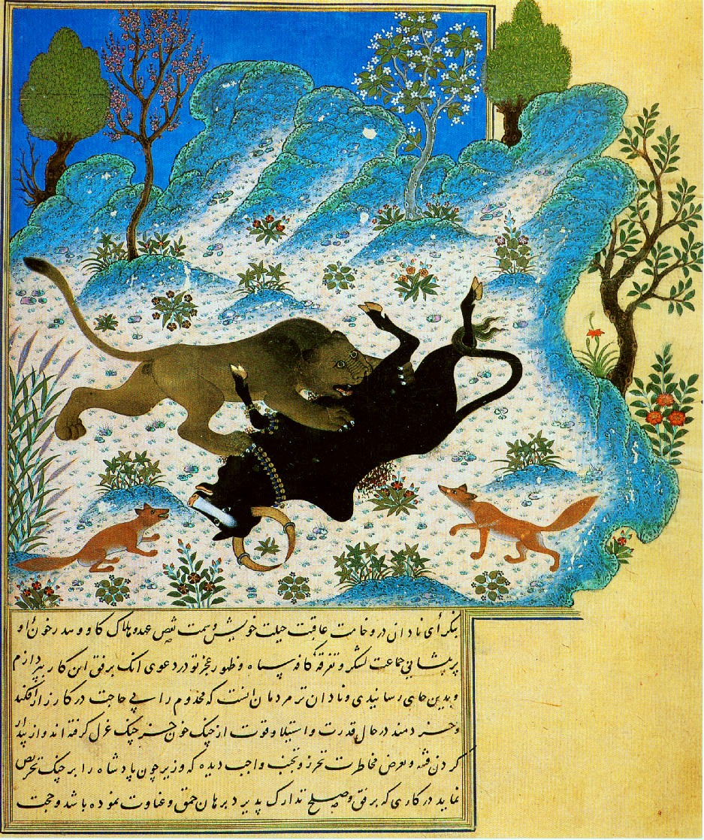
OBRAS:
kelileh va demneh

Slide 3
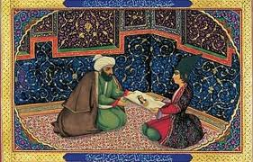
Las mil y una noches

Slide 4
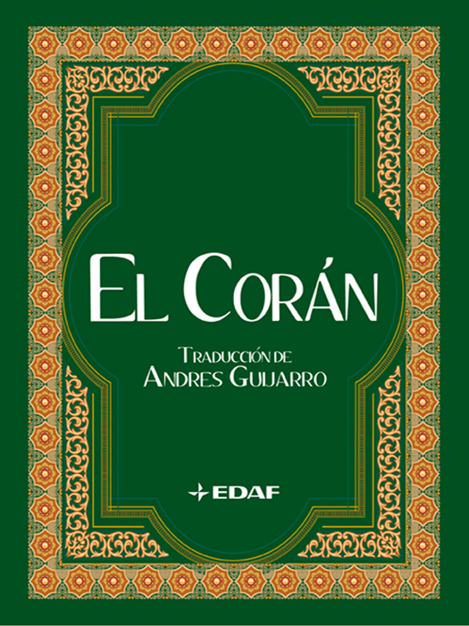
El Corán

Slide 5
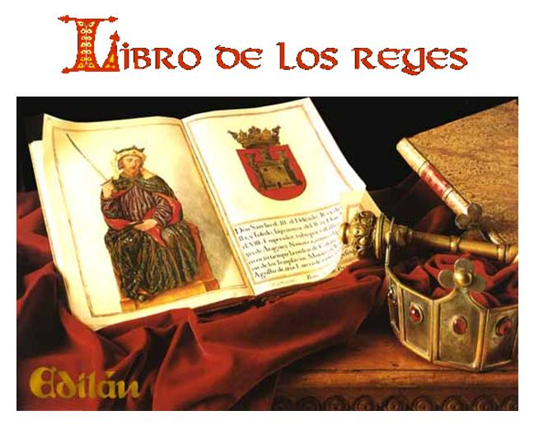

Slide 6
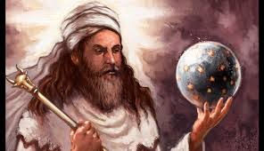
RELIGIÓN
ZOROASTRISMO
Fundada y basada en la enseñanzas del profeta Zaratustra

Slide 7
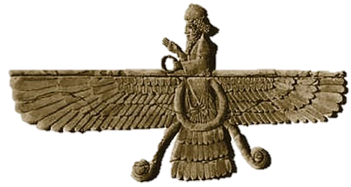
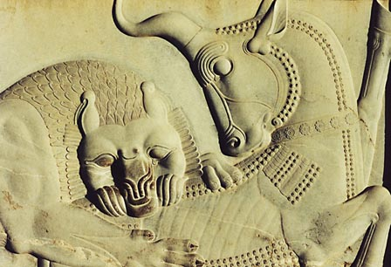
RELIGIÓN
AHRIMAN
AHURA MAZDA

Slide 8
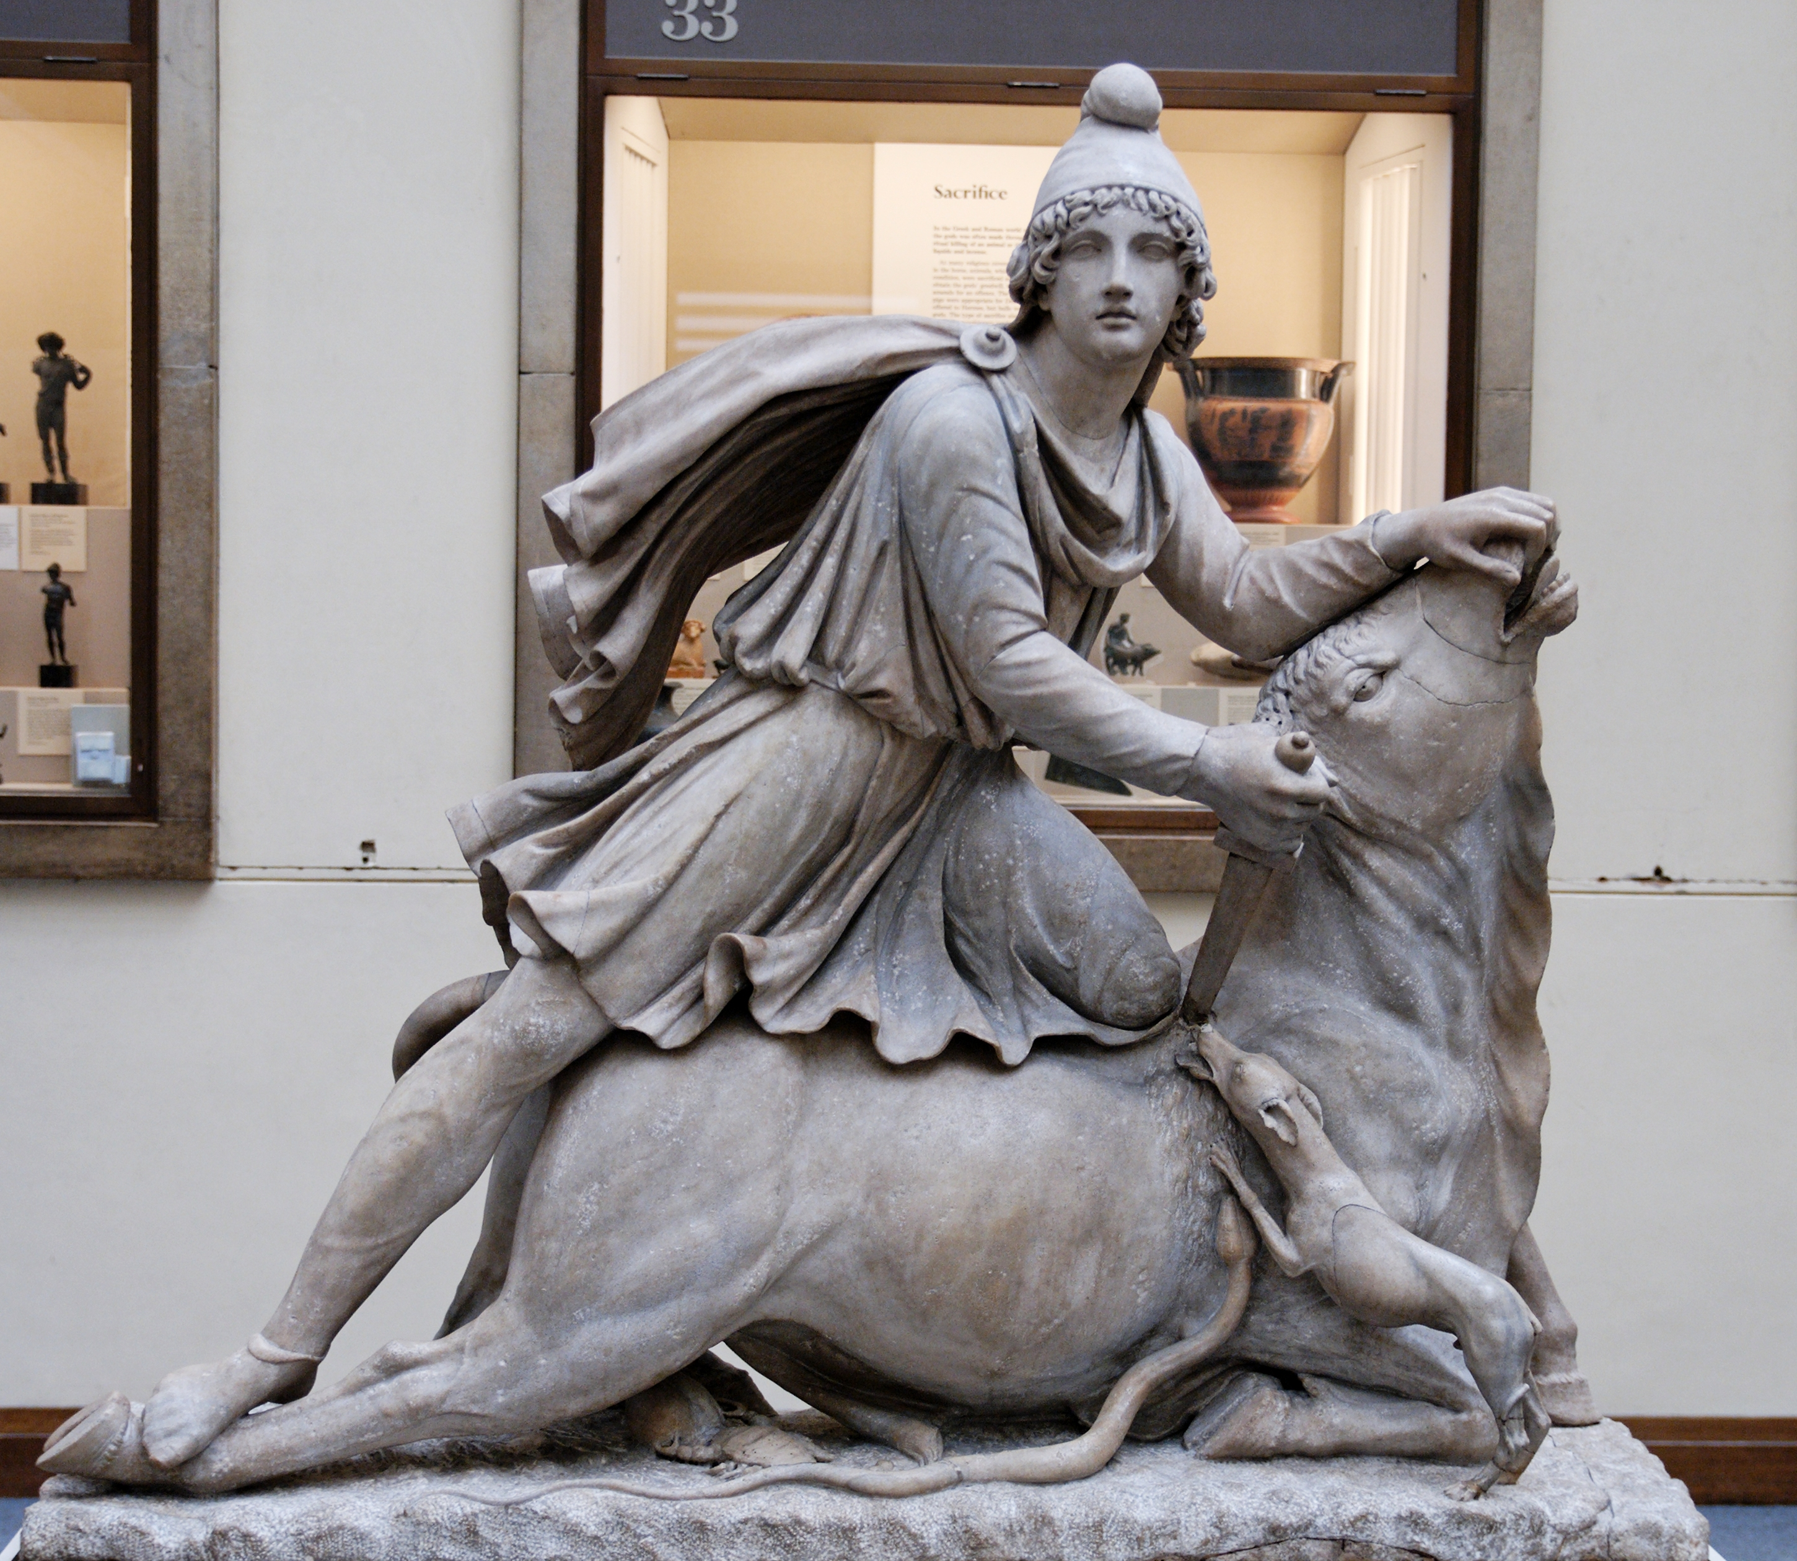
Mitra
Dios que controla el orden cósmico- es decir, la noche y el día y el cambio de las estaciones
Al dios Mitra se le suele representar domando a un toro. Todavía hoy, los nuevos sacerdotes zoroástricos reciben la maza de Mitra para que les ayude a combatir el mal. Entre las muchas cualidades de Mitra se encuentra el sentido de la justicia: protege a los fieles y castiga a los infieles.

Slide 9
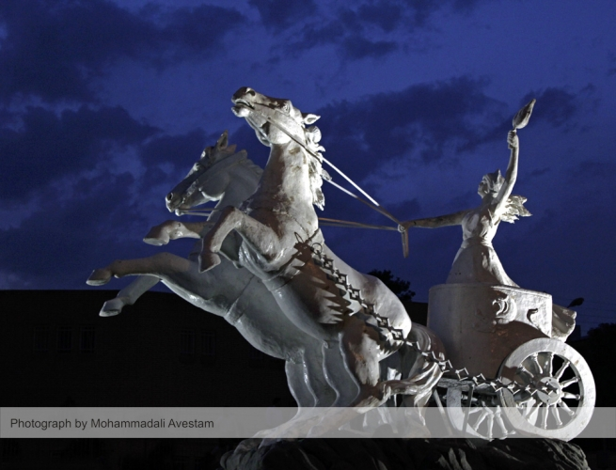
Ardvi Sura Anahita
Es la diosa de las aguas de toda la tierra y fuente del océano cósmicoleva un carro tirado por cuatro caballos: el viento, la lluvia, las nubes y el aguanieve. Es considerada fuente de la fecundidad, que purifica la semilla de todos los hombres y el vientre de todas las mujeres, así como la leche de los pechos de todas las madres. Debido a su relación con la vida, los guerreros rogaban a esta diosa que les conservara vivos y les concediera la victoria.

Slide 10
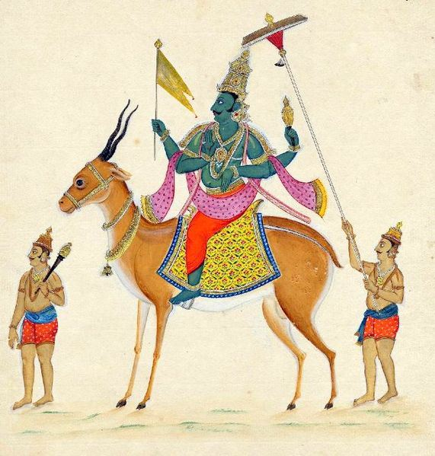
Vayu
Es el dios del viento, también representado como un dios guerrero que persigue al Espíritu del Mal con su afilada lanza y las armas doradas, para proteger las cosas buenas creadas por Ahura-Mazda.

Slide 11
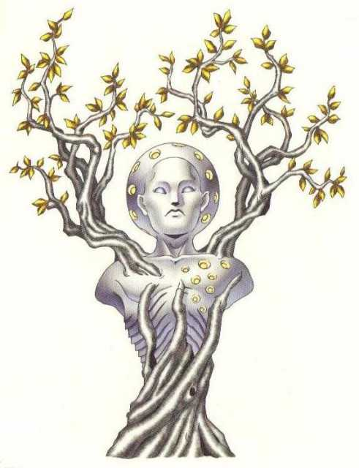
Haoma
Es el dios que proporciona la salud y la fuerza, además de descendencia y ricas cosechas. Su nombre es también el de una planta de poder curativo, que se creía, pertenecía al género de la Ephedra.

Slide 12
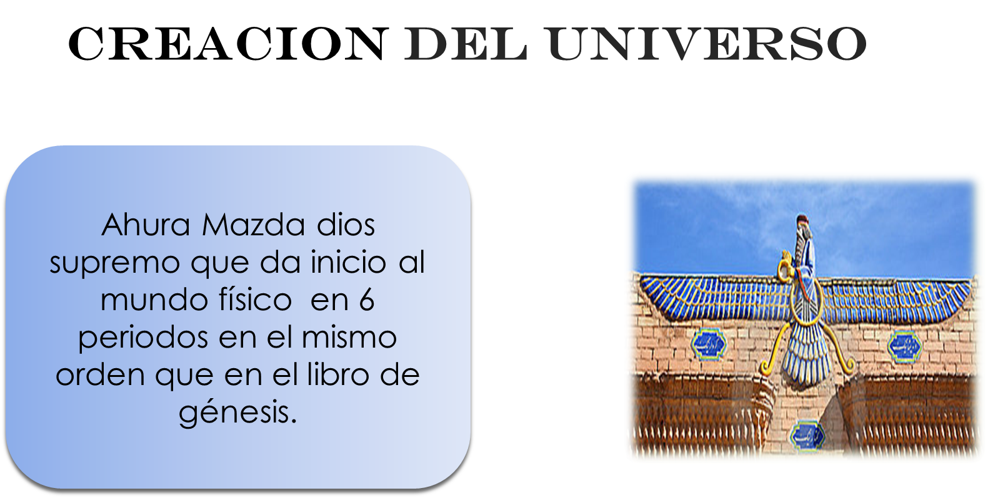

Slide 13
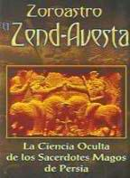
LIBRO SAGRADO DE LOS PERSAS textos relativos al zoroastrismo, primera de las grades religiones

Slide 14
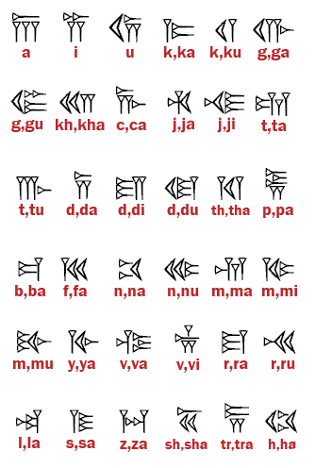
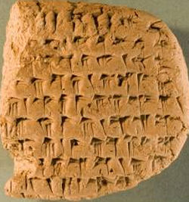
Tablilla escrita en persa antiguo.

Slide 15
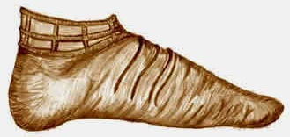
VESTIMENTA
ZAPATOS eran flexibles, regularmente al color de la piel del animal, por lo que tendían a ser de color amarillo tenue y eran amarrados a los tobillos con correas y botones.

Slide 16
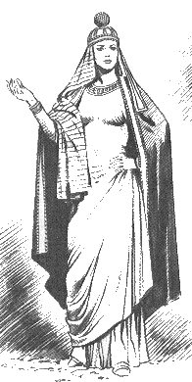
Las mujeres vestían con una túnica amarrada con cinturones; en general llevaban una vida de reclusión y encierro; no tenían vida social ni económica y no podían ver a un hombre de frente a menos que trajeran cubierta la cara. Las damas nobles usaban también una túnica y un manto o saya con adornos en los bordes.
MUJERES

Slide 17
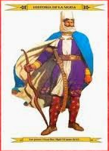
En general los hombres adornaban su cabeza con mitras y tiaras aunque dependiendo del color y la altura era la clase social. Otra prenda muy usada fue el paño de barbilla, de hilo blanco que envolvía la cabeza y el cuello.
HOMBRES :

Slide 18
Costumbres
La mentira era un pecado extremo en Persia y a veces se castigaba con la muerte.
Los persas no poseían templos, y no erigía estatuas dedicadas a sus dioses.
No solían enterrar o incinerar sus cadáveres
Mantenían relaciones con muchachos.
Era habitual la tortura impuesta a sus presos

Slide 19
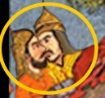
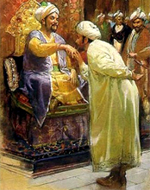
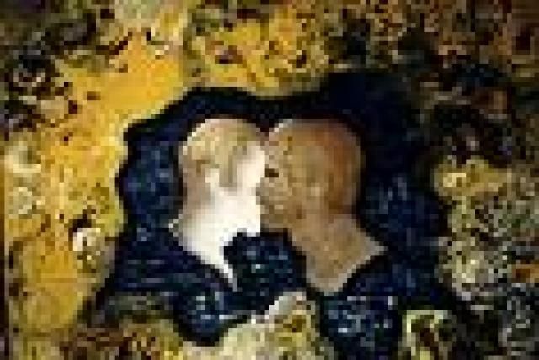
SALUDOS
Los persas se saludaban con un beso en la boca si pertenecían a la misma clase social
Los persas se saludaban con un beso en la mejilla si había una pequeña diferencia
Si ésta diferencia era grande, entonces el inferior besaba la mano del otro.

Slide 20
Gracias por su atención

